Slide 1

Лабораторная работа №6
Петрова Мария
НФИбд-02-21

Slide 2
Поиск файлов. Перенаправление ввода-вывода. Просмотр запущенных процессов.
Цель работы:
Ознакомление с инструментами поиска файлов и фильтрации текстовых данных. Приобретение практических навыков: по управлению процессами (и заданиями), по проверке использования диска и обслуживанию файловых систем.

Slide 3
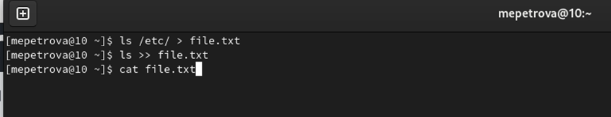
Выполнение лабораторной работы
1. Запишите в файл file.txt названия файлов, содержащихся в каталоге /etc. Допишите в этот же файл названия файлов, содержащихся в вашем домашнем каталоге.

Slide 4
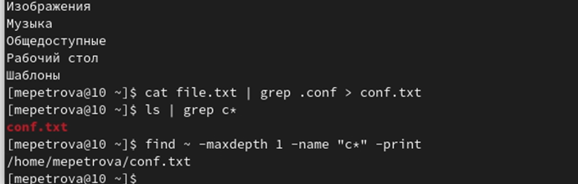
2-3. Выведите имена всех файлов из file.txt, имеющих расширение .conf, после чего запишите их в новый текстовой файл conf.txt.Определите, какие файлы в вашем домашнем каталоге имеют имена, начинавшиеся с символа c? Предложите несколько вариантов, как это сделать.

Slide 5
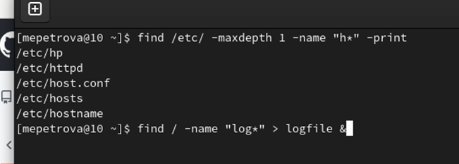
4-5. Выведите на экран (по странично) имена файлов из каталога /etc, начинающиеся
с символа h. Запустите в фоновом режиме процесс, который будет записывать в файл ~/logfile файлы, имена которых начинаются с log.

Slide 6
6-7. Удалите файл ~/logfile. Запустите из консоли в фоновом режиме редактор gedit.

Slide 7
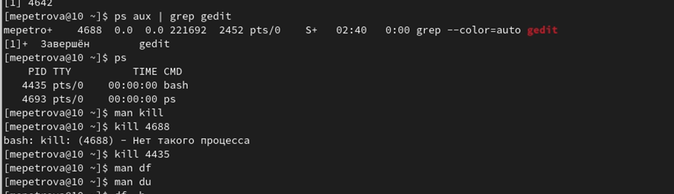
8-9. Определите идентификатор процесса gedit, используя команду ps, конвейер и фильтр grep. Как ещё можно определить идентификатор процесса?
Прочтите справку (man) команды kill, после чего используйте её для завершения процесса gedit.

Slide 8
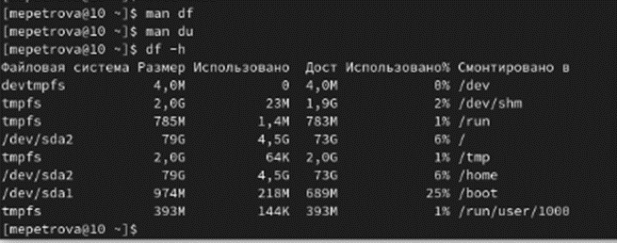
10. Выполните команды df и du, предварительно получив более подробную информацию об этих командах, с помощью команды man.

Slide 9
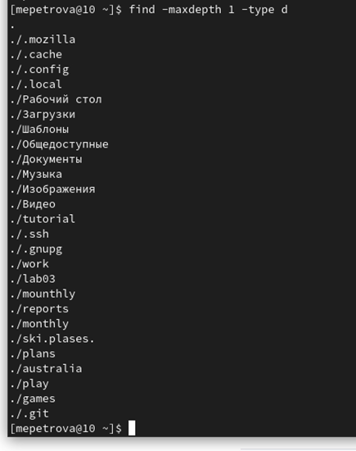
11. Воспользовавшись справкой команды find, выведите имена всех директорий, имеющихся в вашем домашнем каталоге.

Slide 10
Вывод:
Мы ознакомились с инструментами поиска файлов и фильтрации текстовых данных. Приобрели практические навыки по управлению процессами (и заданиями), по проверке использования диска и обслуживанию файловых систем.

